Slide 1
BÀI 10
PHÉP CỘNG TRONG PHẠM VI 10
(TIẾT 6)
Luyện tập

Slide 2
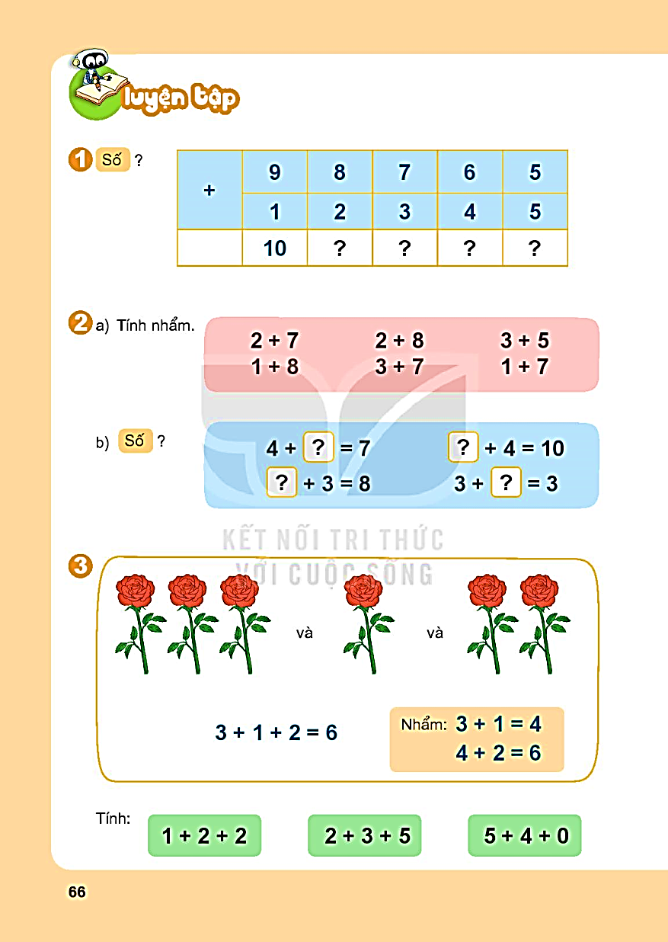
1
?
Số
10
10
10
10

Slide 3
2
a)
Tính nhẩm.
0 + 4
= 4
2 + 3
= 5
3 + 3
= 6
3 + 1
= 4
0 + 5
= 5
4 + 2
= 6

Slide 4
2
b)
?
Số
6 + 4 = 10
4 + 3 = 7
?
?
5 + 3 = 8
3 + 0 = 3
?
?

Slide 5
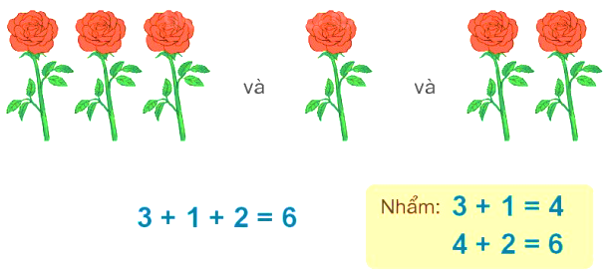
3

Slide 6
3
Tính:
1 + 2 + 2
= 5
2 + 3 + 5
= 10
5 + 4 + 0
= 9

Slide 7
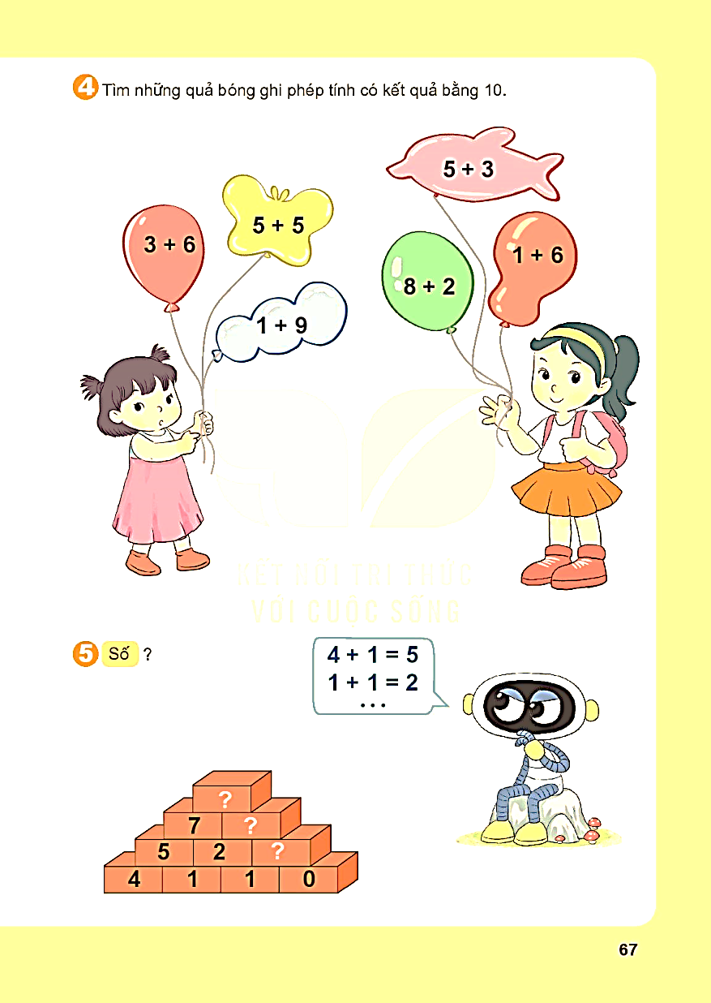
4
Tìm những quả bóng ghi phép tính có kết quả bằng 10.

Slide 8
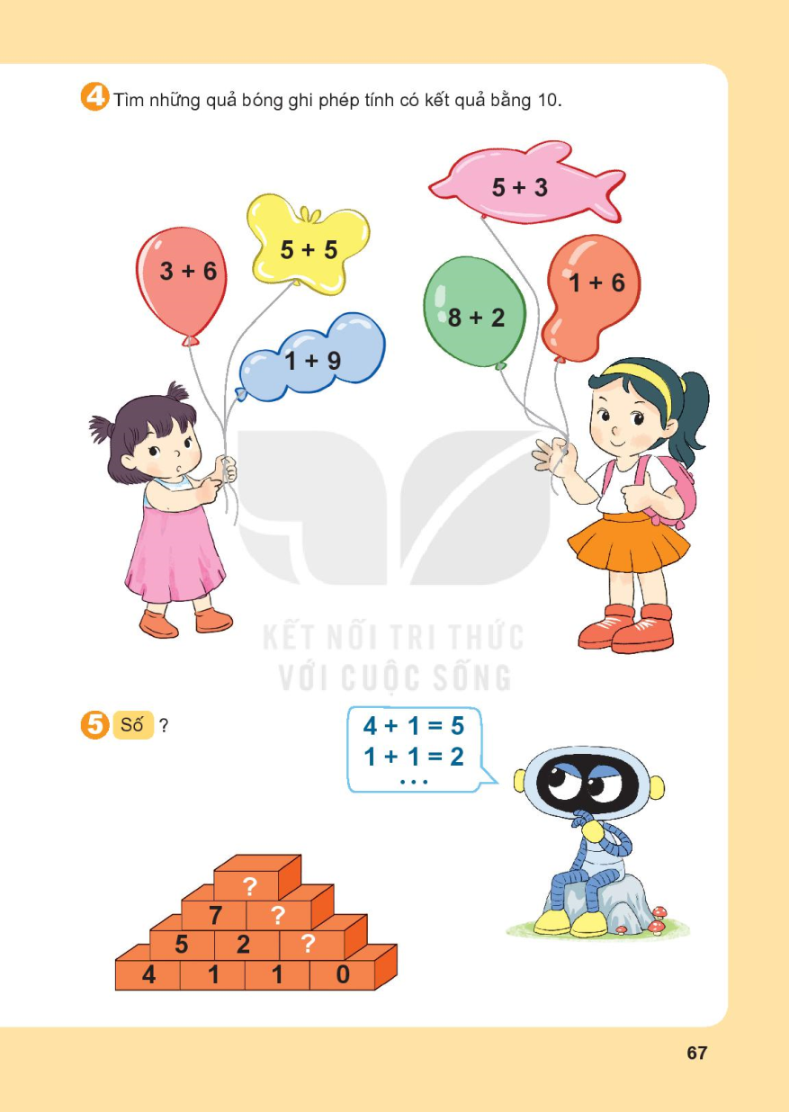

Slide 9
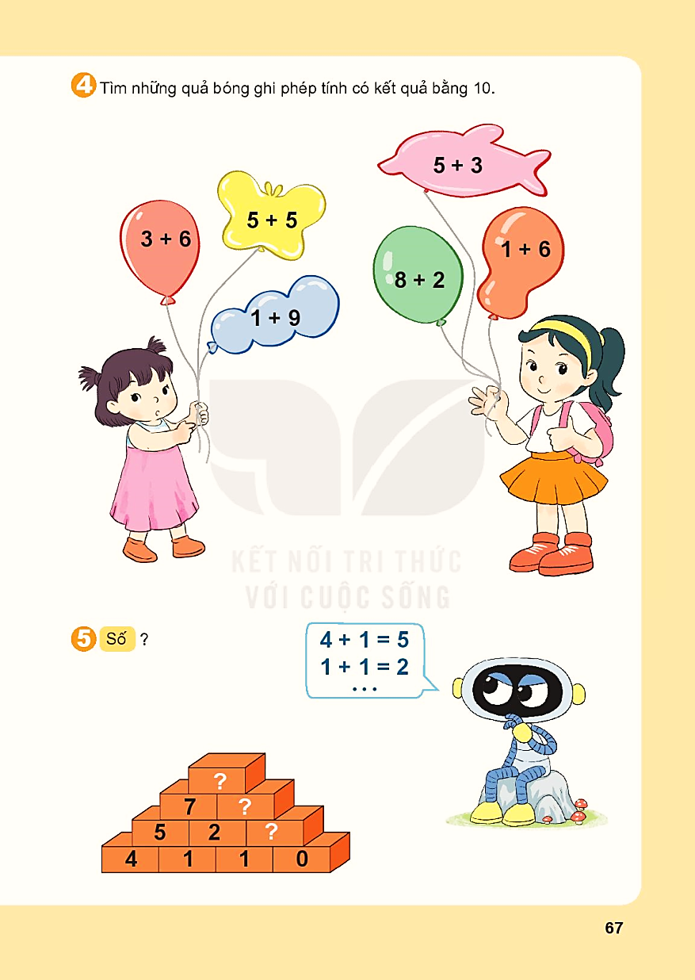
5
?
Số
10
3
1

